Slide 1
Examen à mi-parcours de l'état de préparation des TM
Insérer le logo de la NS ici
Résultats du mois 20xx
La vision
Le CR de XXX s'efforcera de fournir jusqu'à XX % de sa programmation par le biais de TM d'ici la fin de l'année 202X. Le cas échéant et en fonction des besoins des plus vulnérables, cela se fera par le biais d'un programme national de bons, combiné à une assistance en espèces à usages multiples et à l'intégration de l'argent liquide dans les activités sectorielles pendant les situations d'urgence et de redressement. Nous chercherons à renforcer la coordination avec le gouvernement pour atteindre les personnes les plus vulnérables avec le système de protection sociale en utilisant les TM comme modalité par défaut.
Principales réalisations.
Les procédures opérationnelles normalisées des TM ont été élaborées et approuvées par la direction.
La communication interne et la coordination entre l'administration centrale et les directions générales ont été améliorées grâce à la création d'un groupe de travail sur les liquidités et à l'élaboration de procédures opérationnelles normalisées.
Les formations CVA L2 et RAM sont désormais achevées avec le personnel et les volontaires au niveau du district.
les TM ont été pilotés dans le cadre de l'opération de réponse aux inondations, et les enseignements tirés ont permis de la renforcer au sein du siège et des branches.
La stratégie et les lignes directrices relatives à l'engagement et à la responsabilité des communautés sont désormais élaborées et liées à la CVA.
Indicateurs opérationnels 20xx - 20xx*
Base 20xx
MTR
Aspiration 20xx
NIVEAU 1
NIVEAU 2
NIVEAU 3
NIVEAU 3+
SN en mesure de fournir des TM avec un soutien externe significatif
SN en mesure de fournir des TM avec un soutien externe limité
SN en mesure de fournir des TM sans soutien externe
SN en mesure de fournir des TM sans soutien externe + soutien à d’autres NS
% TM par le biais d'un mécanisme de mise en œuvre d'un accord-cadre
% des dépenses en TM ou nombre d'agences en mesure de fournir des TM
# Nombre de jours entre la catastrophe et la livraison des TM
# des TM avec les activités clés du CEA/AAP
# Nombre de personnes soutenues par la CVA
*Copier le visuel de l'atelier de visualisation et de planification et ajouter les données de la RMP en rouge.

Slide 2
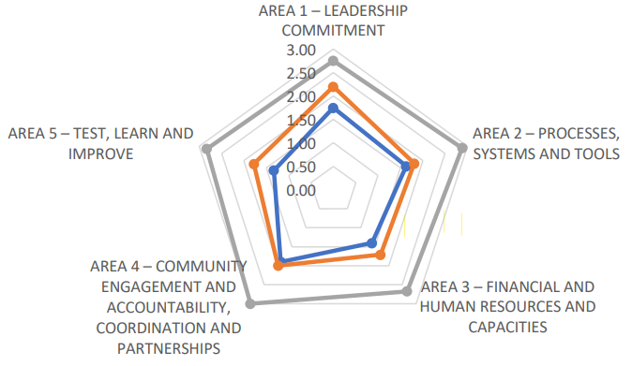
Niveau de capacité organisationnelle des TM
1.59
(1.75 -> 2.2)
Score de base
(sur 3+)
(1.33 -> 1.78)
(1.63 -> 1.81)
1.90
Note de mi-parcours
(sur 3+)
(1.4 -> 1.7)
(1.9 -> 2)
Plan d'action révisé *.
Domaine 1
Engagement des dirigeants
Domaine 2
Processus, système et outils
Domaine 3
Finances, RH et capacités
...
...
...
...
...
...
...
...
...
Domaine 4
CEA, coord. et partenariats
Domaine 5
Tester, apprendre et améliorer
...
...
...
...
...
...
*Notez qu'il s'agit de quelques-unes des activités clés restant dans le plan d'action.
Principaux enseignements et recommandations pour la période restante
..
..
..
..
..

